Slide 1



Nouveau mode de collecte sur la commune de Beauchastel à partir de juin 2023
(Compétence CAPCA)

Slide 2
Nouveau mode de collecte sur la commune de Beauchastel à partir de juin 2023
Face à la hausse des coûts de carburant et de traitement des déchets ménagers, nous devons changer nos habitudes et trier davantage afin d’atténuer les charges qui pèsent sur la gestion des déchets ménagers.
Heureusement, le geste de tri, largement entré dans nos habitudes, est devenu le premier acte quotidien et citoyen pour celles et ceux qui souhaitent contribuer à la préservation de l’environnement.
Aujourd’hui, grâce à la modernisation du centre de tri des collectes sélectives « MéTRIpolis » du Syndicat de traitement des déchets Ardèche-Drôme (SYTRAD situé à Portes-lès-Valence), il est possible de trier plus d’emballages (mélangés) et de simplifier pour vous le geste de tri.

Slide 3
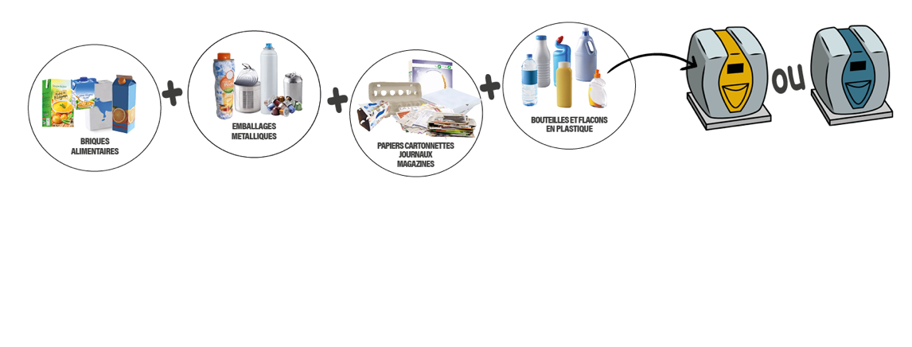
LE TRI + SIMPLE
Avec l'extension des consignes de tri depuis octobre 2021, nous pouvons trier beaucoup plus d'emballages.
Et à partir de juin 2023 vous pouvez déposer vos emballages dans les colonnes à opercule jaune ou bleu.

Slide 4
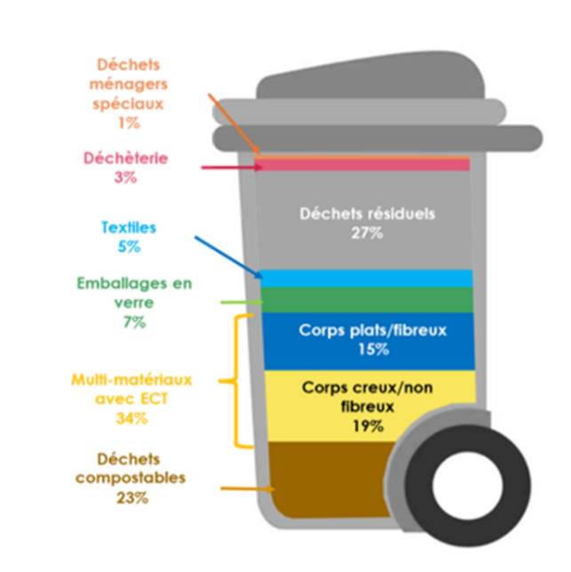
LE TRI + SIMPLE
En mai 2022 une expérience menée sur le territoire de la CAPCA a démontré qu’un gisement important de produits recyclables était encore présent dans nos poubelles, alors allons plus loin trions plus et de façon plus simple pour réduire la poubelle grise.

Slide 5
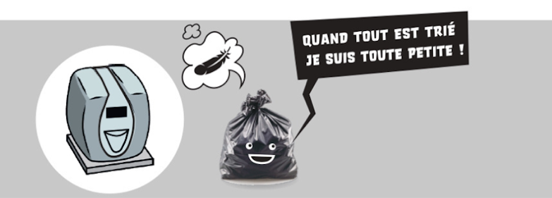
CHANGEMENT DU MODE DE COLLECTE DES ORDURES MENAGERES RESIDUELLES
EN JUIN 2023
Pour les ordures ménagères résiduelles, des colonnes grises « gros volume » seront mises en place et des points de collecte seront rassemblés pour faciliter votre démarche.
Tous les bacs à roulettes
seront supprimés.

Slide 6
LE TRI + SIMPLE
Pour la Commune, il va y avoir un changement important. Avec la CAPCA nous avons fait un travail en amont pour pouvoir identifier des nouveaux points de collecte, et en renforcer d’autres.
Rien n’est figé ni définitif.
Nous allons vous montrer les différents sites de collecte sur la commune.

Slide 7
LIEUX | Ordures ménagères | Tri
Place de la Gare | x | x
Parking vieux village | X | X
Quartier Rely 1 – Rue des Abricotiers | X | X
Maison de santé – Allée des Cerisiers | X | X
Carrefour route des Berges / rue du 19 mars 1962 | X | X
Quartier des Amarines | X | X
Stade de foot-piscine | X | X
Camping les Voiliers | X | X
RD86E – Quartier les Ramières – Parking cimetière | X | X
RD86E – Parking la Poste | X | X
RD21 – Route de Saint Laurent – Après le Tournesol | X | X
Route du Vieux Rhône ( Transformateur) | X | X
Rue Olivier de Serres (En face de la cour de la primaire) | X | X
Ecole Maternelle | x
Les Agrions | x
Route de la Voulte sur Rhône | x | x

Slide 8
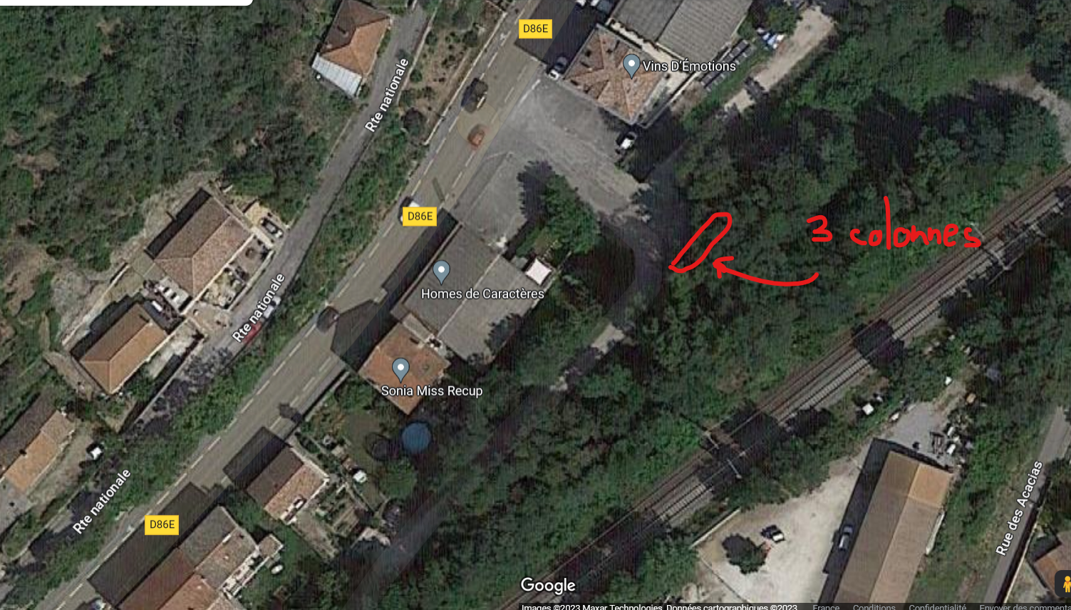
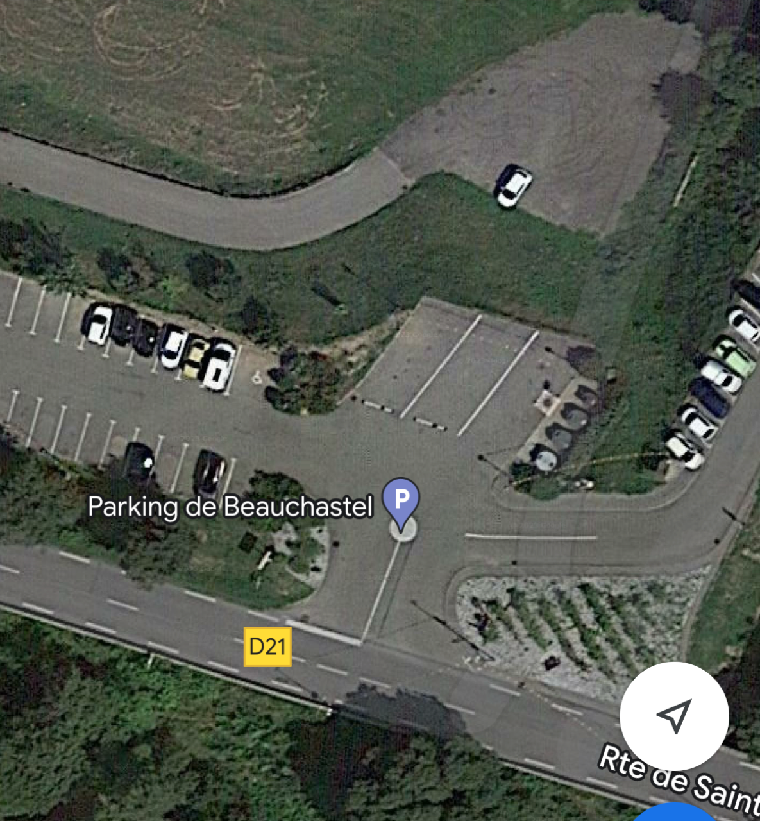
Les différents sites
Place de la gare
Parking vieux village
NOUVEAU POINT DE COLLECTE

Slide 9
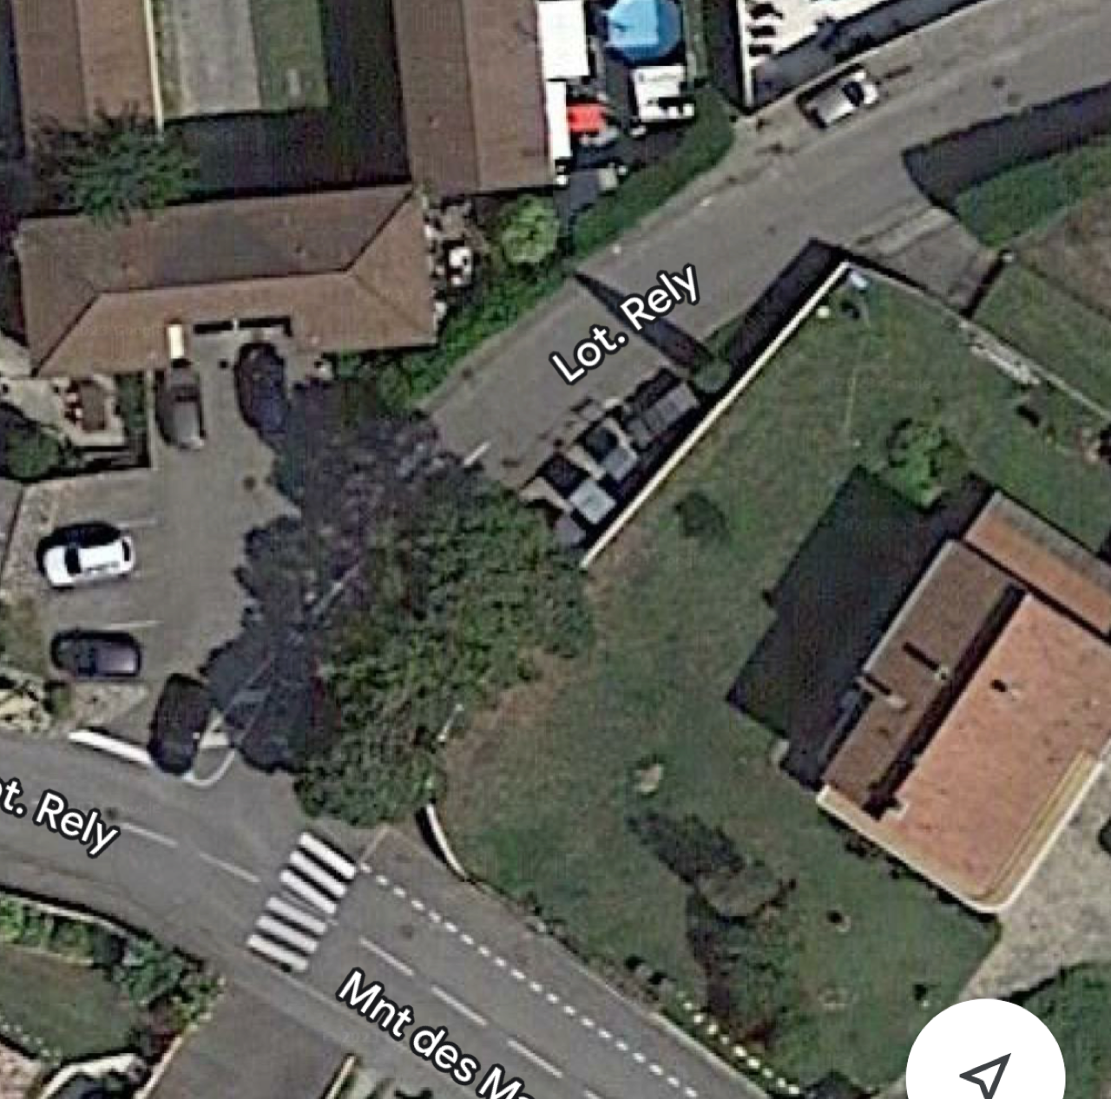
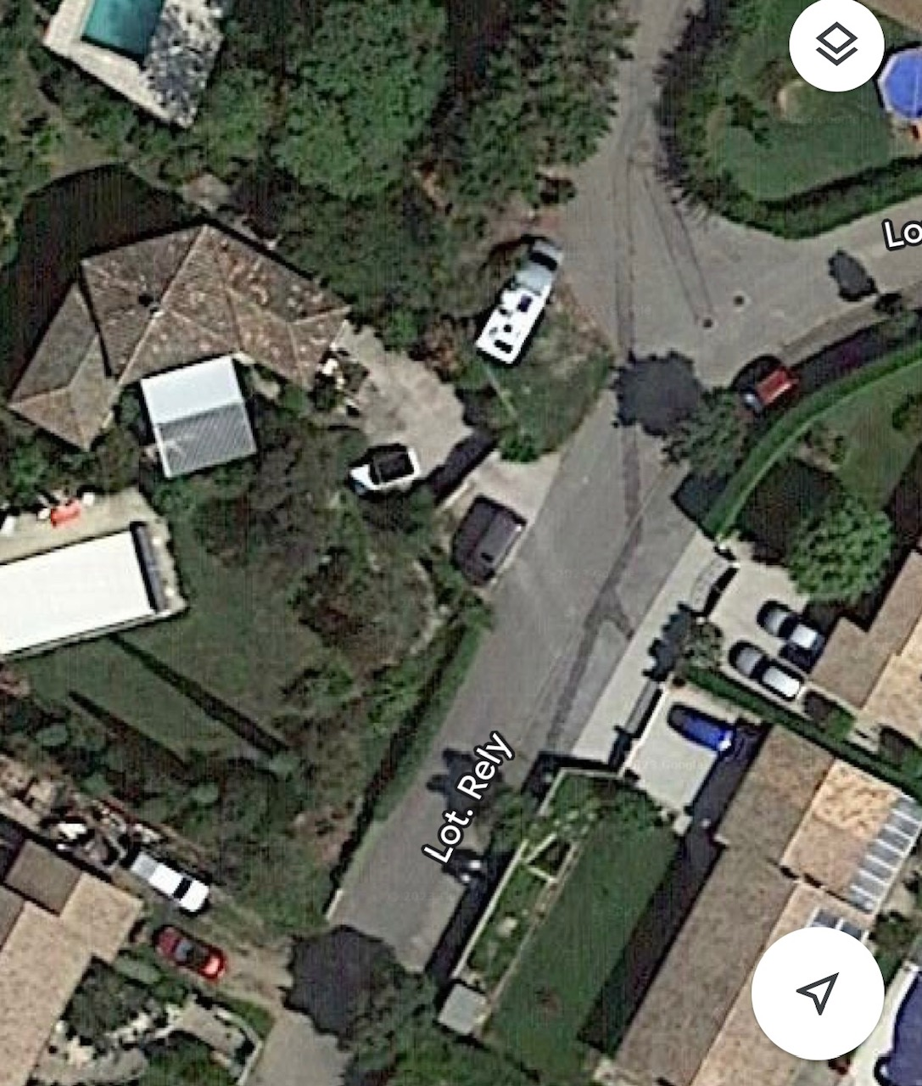

Les différents sites
Le Rely 1 : rue des abricotiers
Rely 2
Place de la gare
Parking vieux village

Slide 10
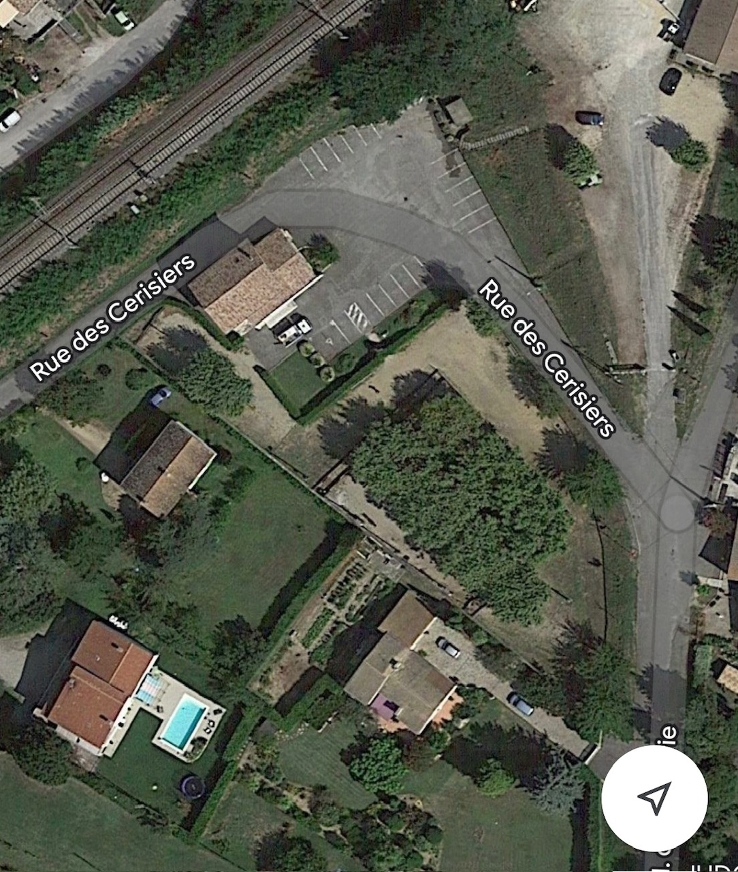
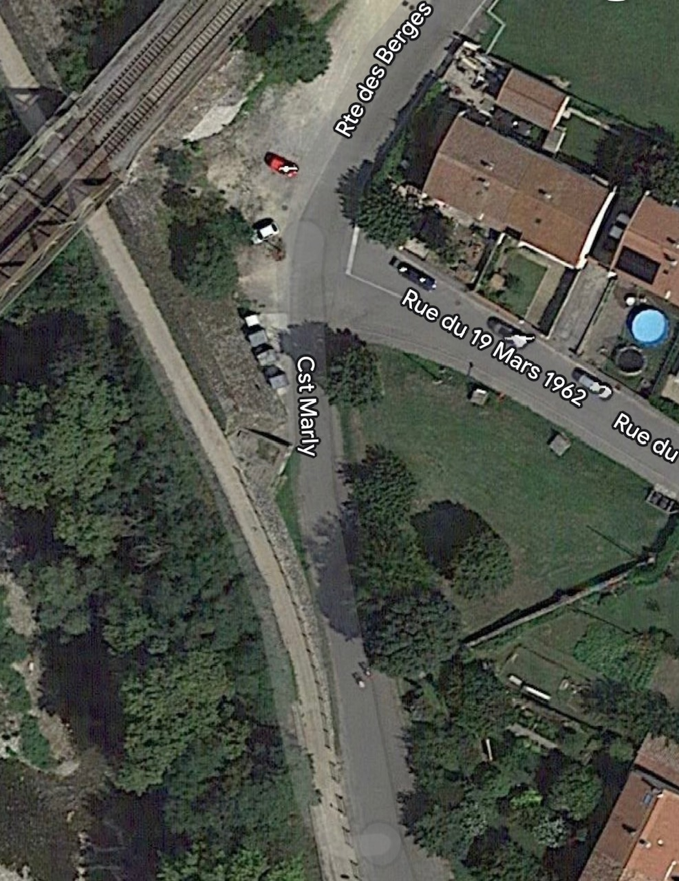
Les différents sites
Le Rely 1 : rue des abricotiers
Rely 2
Place de la gare
Maison de Santé
Rue des Cerisiers
Carrefour route des berges
Et rue du 19 mars 1962

Slide 11
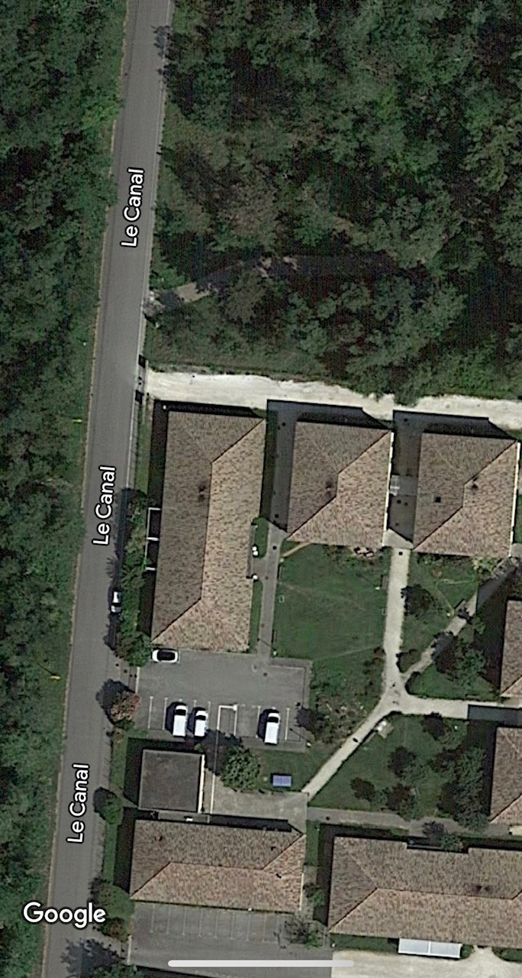
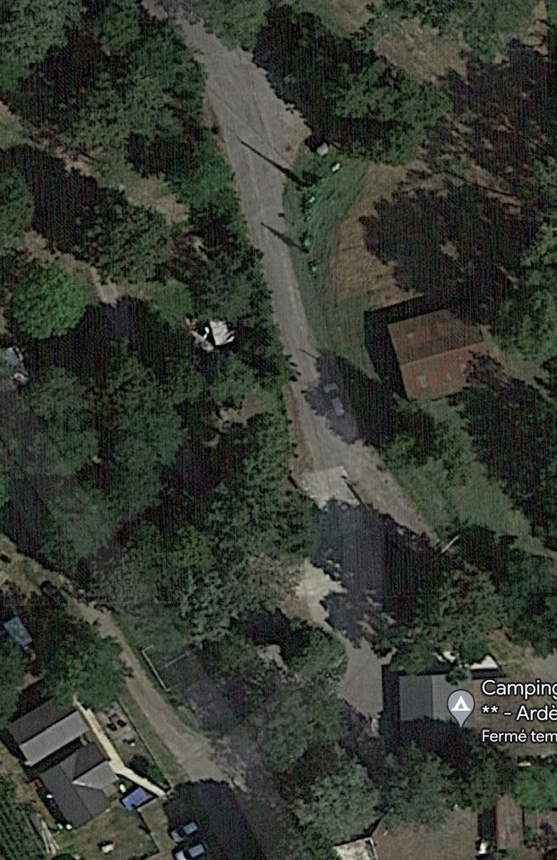
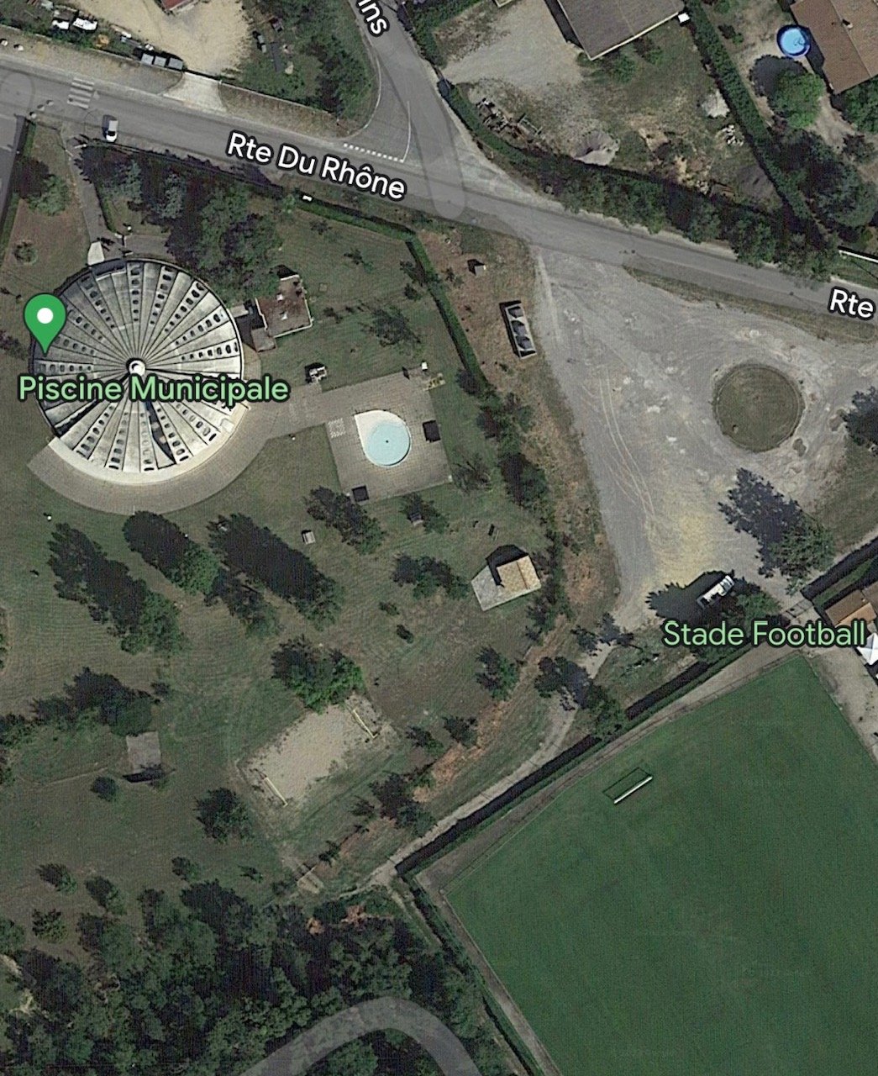

Les différents sites
Le Camping
Le Rely 1 : rue des abricotiers
Rely 2
Place de la gare
Stade de foot
Les Amarines

Slide 12
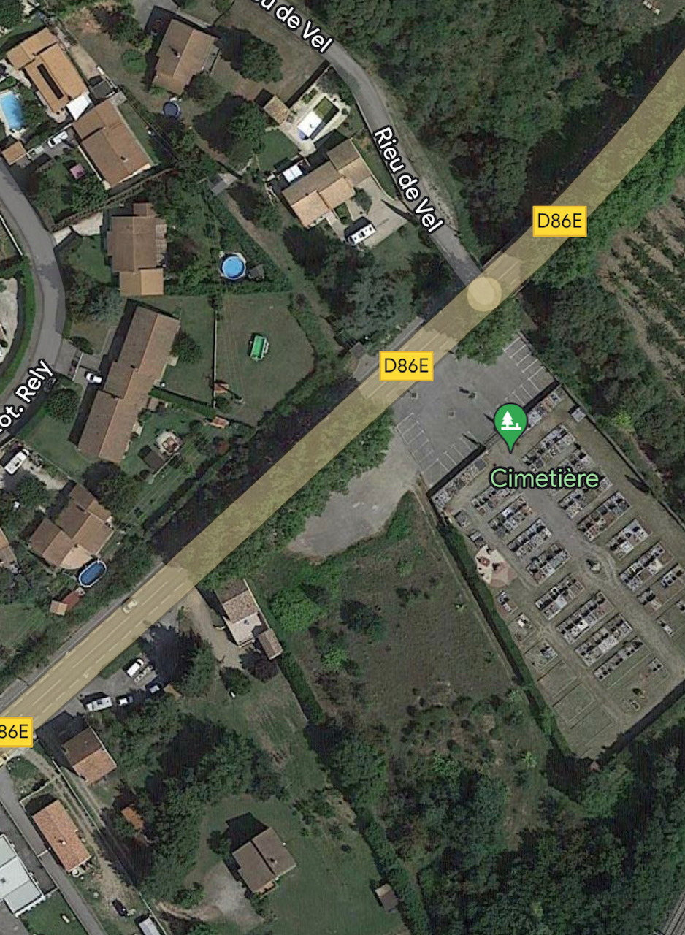
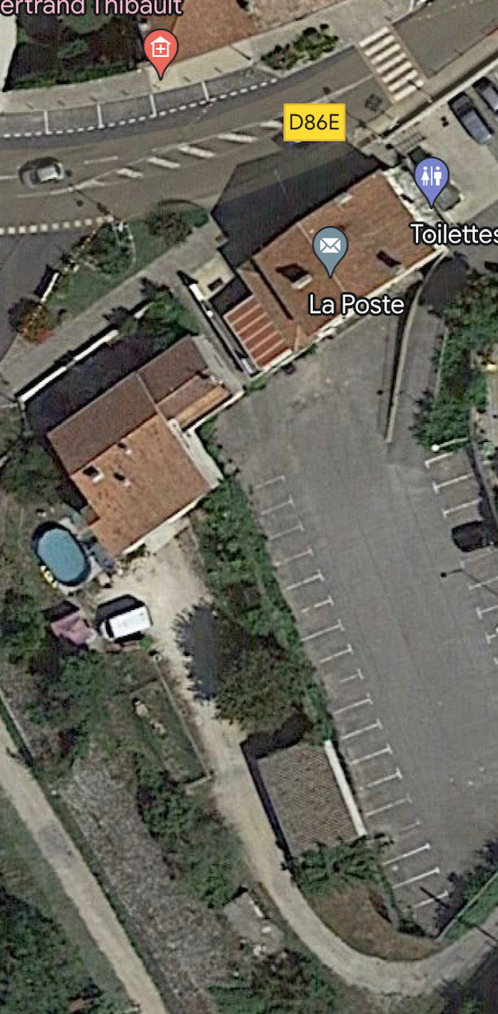
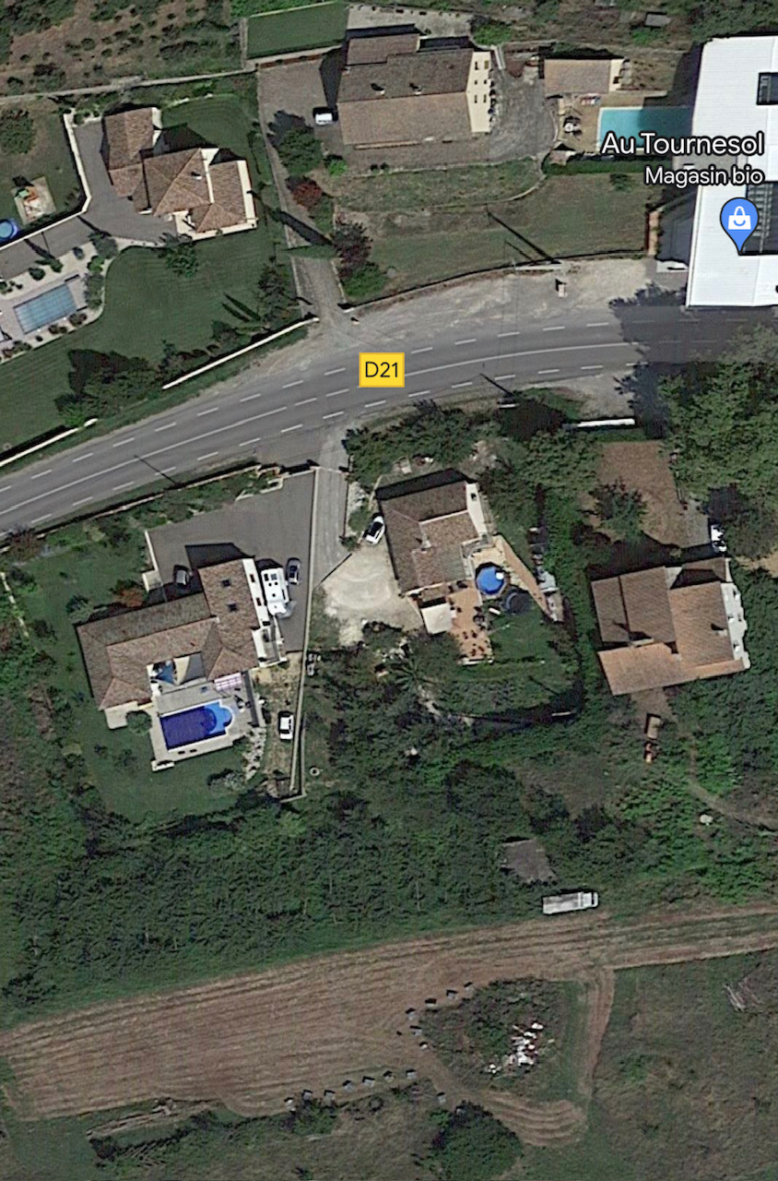
Les différents sites
Le Rely 1 : rue des abricotiers
Rely 2
Place de la gare
Parking de la poste
RD86e
Quartier les ramières- parking cimetière
RD21 Route de St Laurent – Le Tournesol

Slide 13
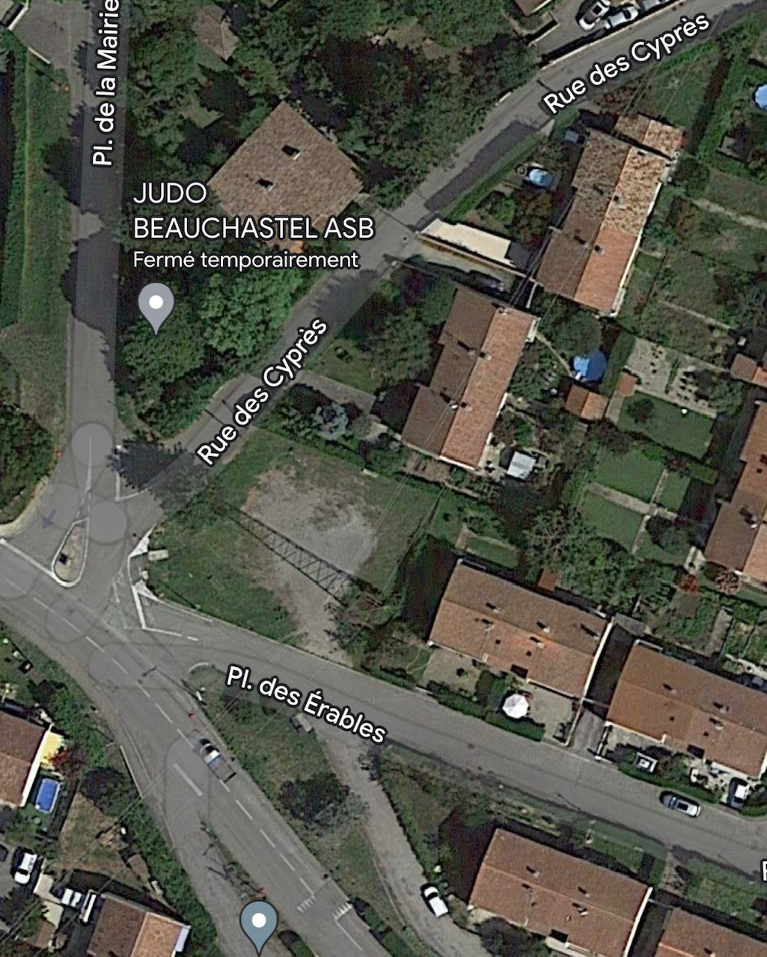
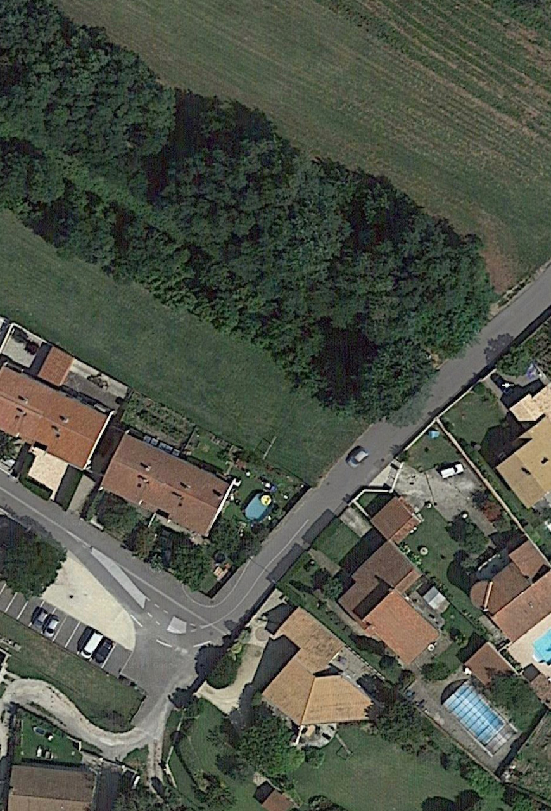
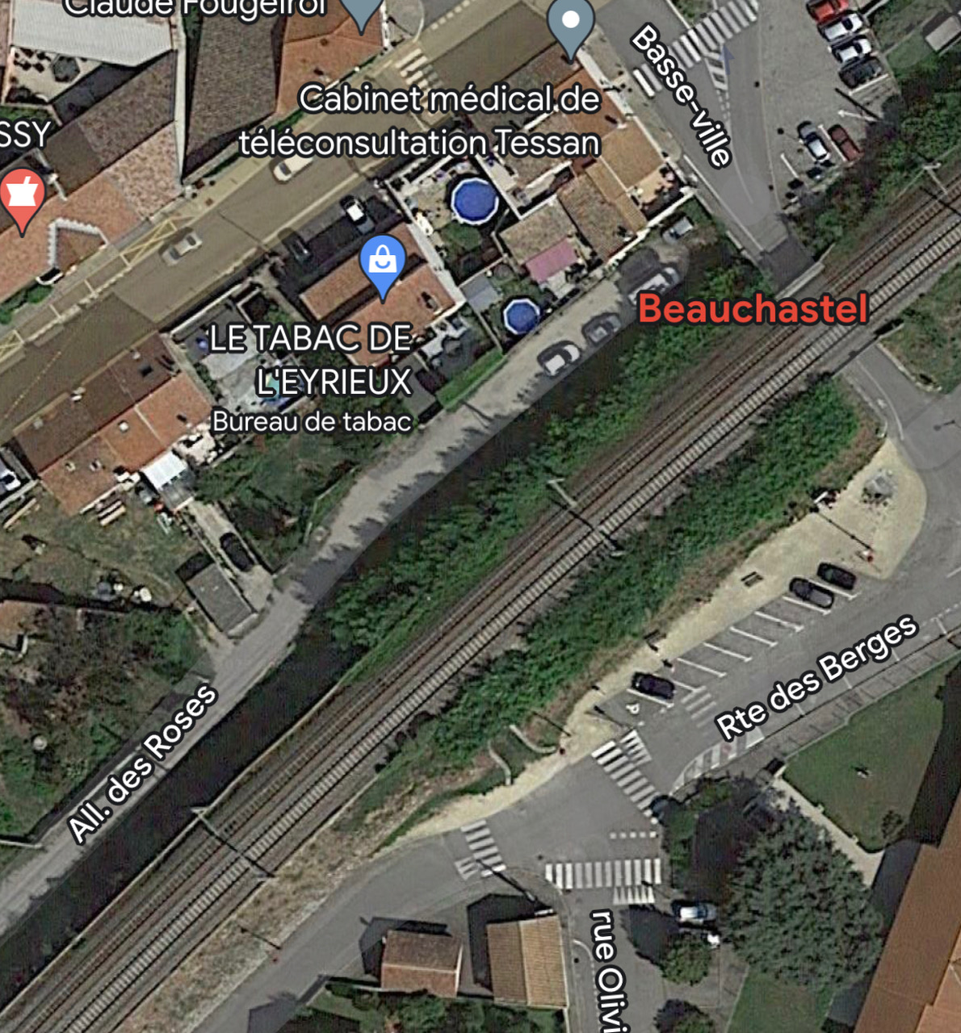
Les différents sites
Le Rely 1 : rue des abricotiers
Rue Olivier de Serres
Rely 2
Place de la gare
Carrefour Place des érables et rue des cyprès
En face de l’école Maternelle

Slide 14
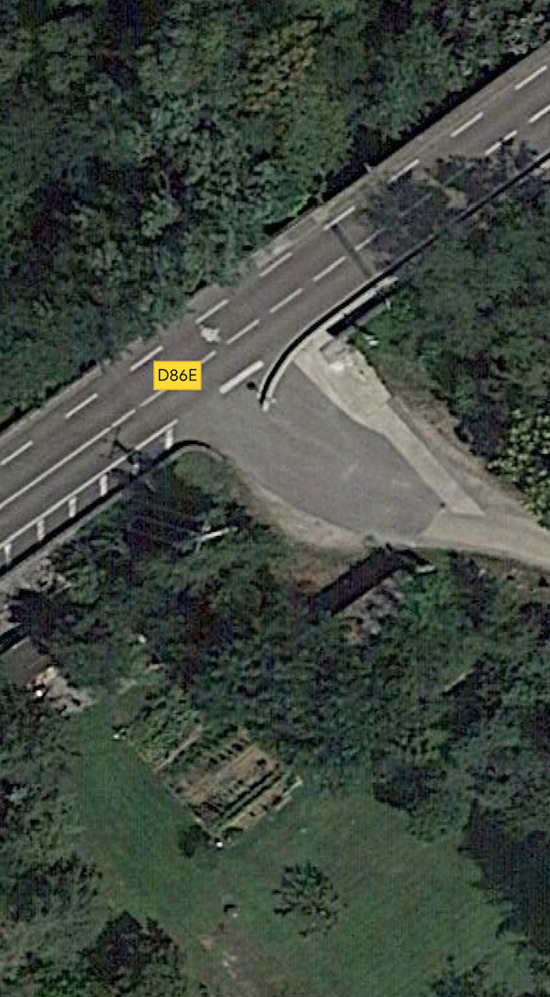
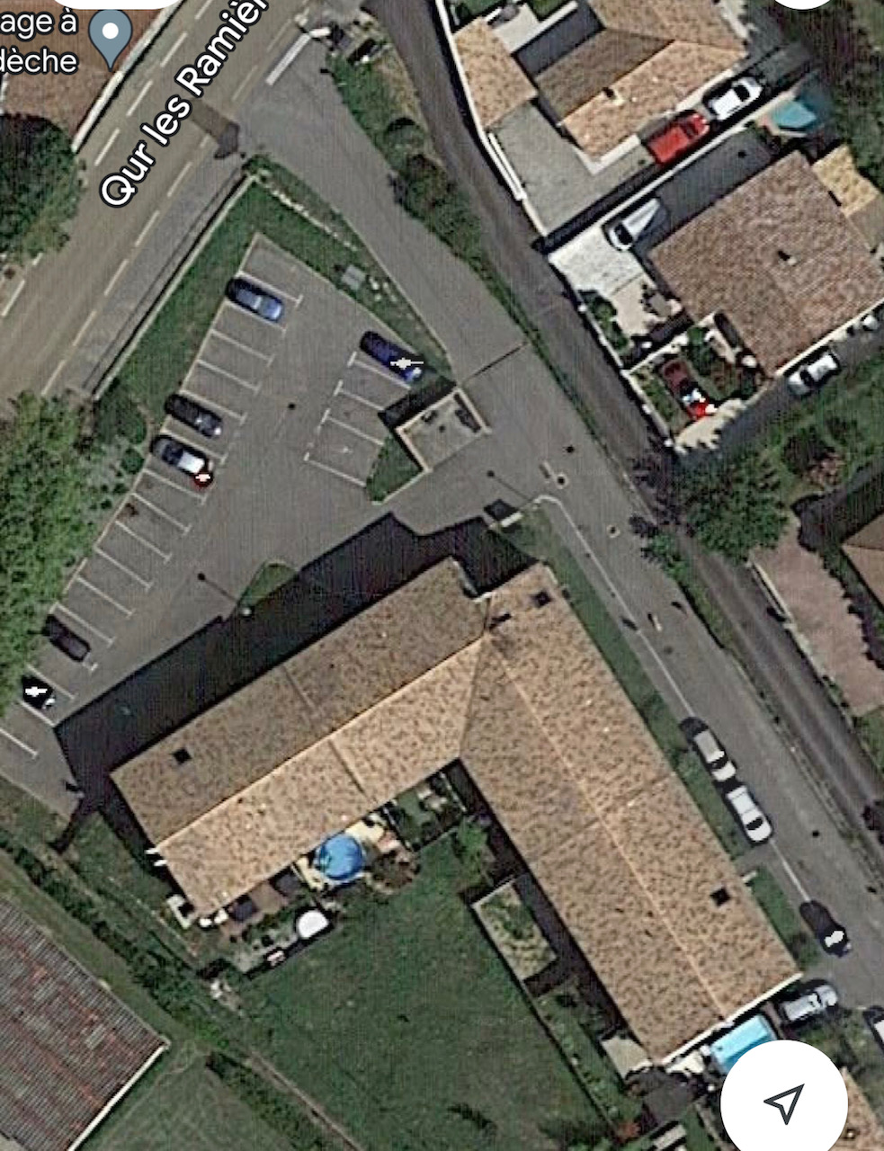
Les différents sites
Le Rely 1 : rue des abricotiers
Rely 2
Place de la gare
Les Agrions
Route de la voulte -viarhôna

Slide 15
LE TRI + SIMPLE
Stop aux incivilités
Nous constatons une augmentation des incivilités concernants des encombrants posés à côtés des containers de tris selectif.
Pour rappel, ces dépôts constituent une infraction de 4eme classe (135€) prévue et réprimée par l’article R634-2 du code pénal, ou des 5eme classe (1500€) prévue et réprimée par l’article R635-8 du code s’ils sont déposés avec un véhicule.

Slide 16
LE TRI + SIMPLE
Si vous avez une question, vous pouvez consulter le site :
www.privas-centre-ardeche.fr.
Je sais que nous pouvons compter sur votre mobilisation, elle est essentielle à la progression du recyclage sur notre territoire.
Engageons-nous, trions plus et ensemble réussissons !

